Slide 1
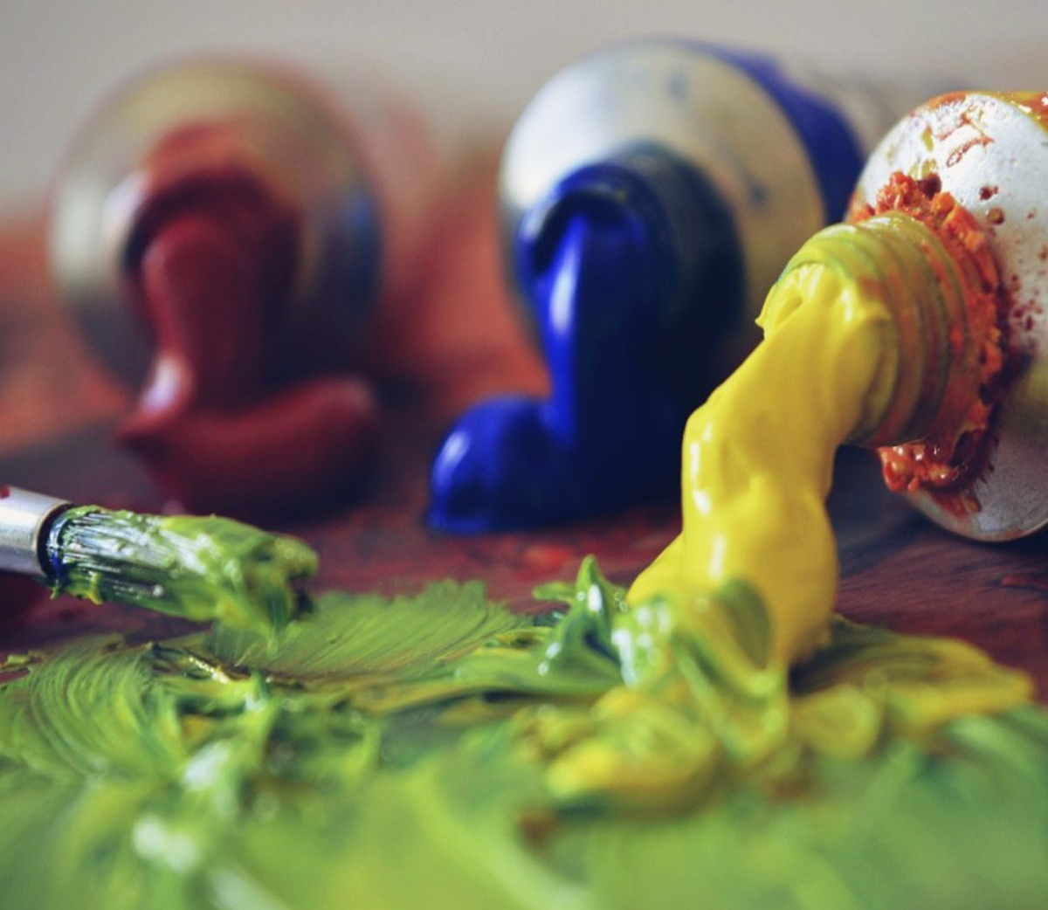
Farve
Primærfarver
Sekundærfarver
Tertiærfarver
Akromatiske farver: Neutraler
Brækkede farver
Valør
Mættede/umættede farver
Kontrasttyper:
Egenkontrast
Komplementærkontrast
Kvalitetskontrast
Kvantitetskontrast
Lys – mørkkontrast
Kold-varmkontrast

Slide 2
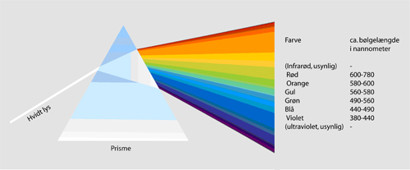
Spektralfarver

Slide 3
Primær- og sekundærfarver
Tertiærfarver
Farve
Notes:
Primærfarver
Rød, gul og blå er grundfarver. Alle andre farver kan dannes ved at blande disse tre grundfarver. Derfor kaldes de primærfarver.
Sekundærfarver
Hvis man blander to primærfarver får man en sekundærfarve.
Rød + gul = orange
Gul + blå = grøn
Blå + rød = violet

Slide 4
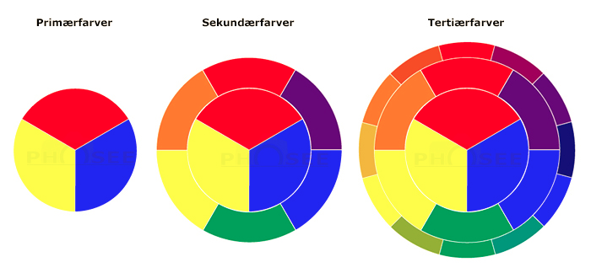

Slide 5
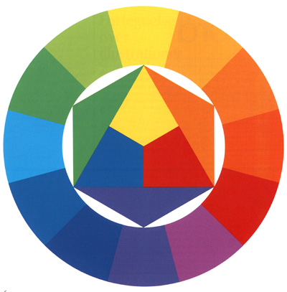
Ittens farvecirkel

Slide 6
Akromatiske farver
Farve
Notes:
Akromatiske farver
Sort, hvid og grå indeholder ikke kulør.
Derfor kaldes de akromatiske farver.
Akromatisk betyder “uden farve“.
Man kan bruge de akromatiske farver til at nedtone eller brække primær- og sekundærfarverne, så de er knap så stærke.

Slide 7
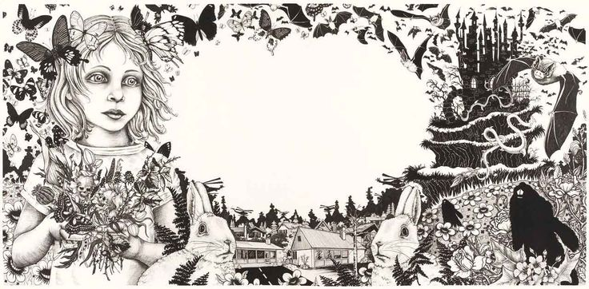
Julie Nord:
Illustration For A Lost Tale, 2005

Slide 8
BRÆKKEDE FARVER
Farve

Slide 9
Brækkede farver
Spektralfarvernes intense og stærkt mættede farveudtryk kan ændres ved at brække dem.
Det kan gøres på flere måder, og i det følgende skal nævnes to, nemlig:
1. Man kan tilsætte akromatiske farver (sort/hvid)
2. Man kan tilsætte andre farver, for eksempel en komplementærfarve
I samme øjeblik en spektralfarve brækkes, vil den miste noget af sin mættethed og intensitet, men til gengæld kan dens nuancerigdom derved øges. Så er man ikke til en farvestrålende “tivolipalet”, kan man med fordel arbejde inden for den brækkede palet.

Slide 10
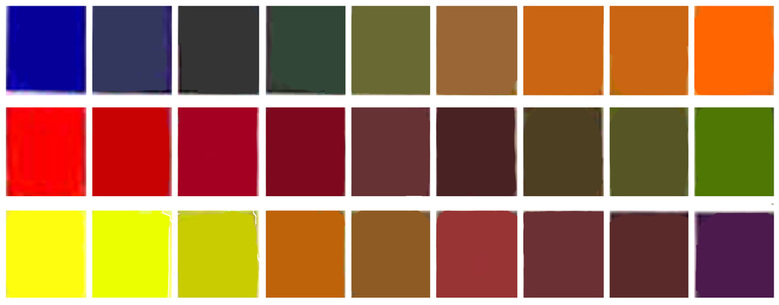
Brækkede farver
Notes:
Jordfarveskalaen opstår, når man blander de tre komplementære farvepar, blå-orange, gul-violet, rød-grøn.
Illustration: Lise Mark

Slide 11

Valør

Slide 12
Kontrasttyper
Farve

Slide 13
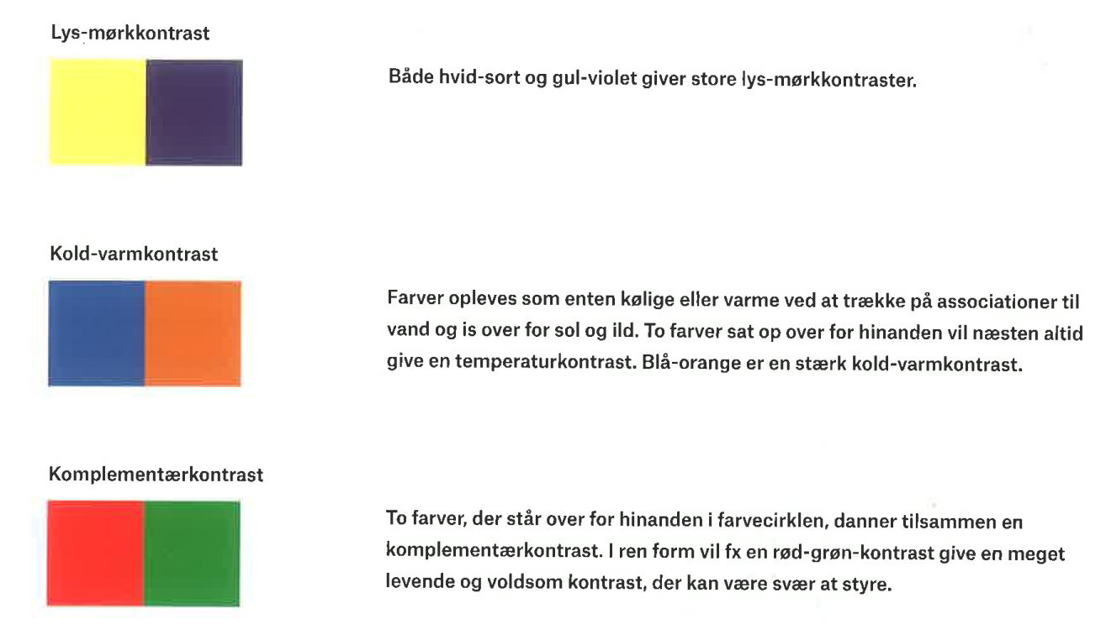

Slide 14
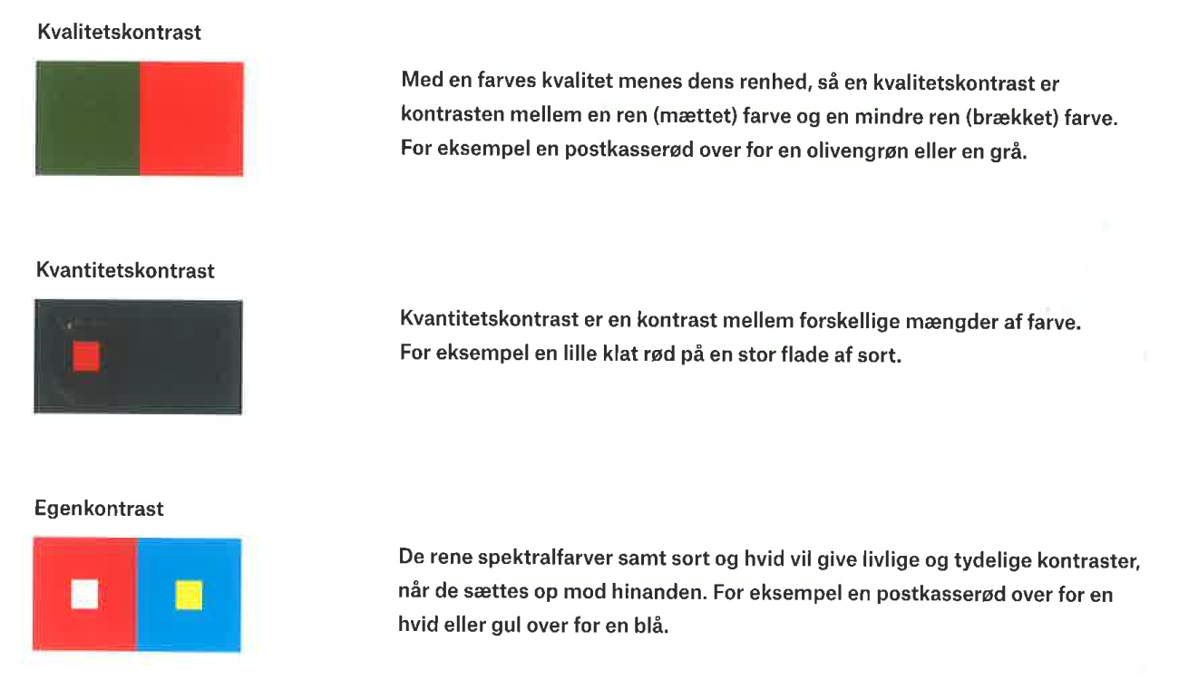

Slide 15
Egenkontrast
Farve

Slide 16
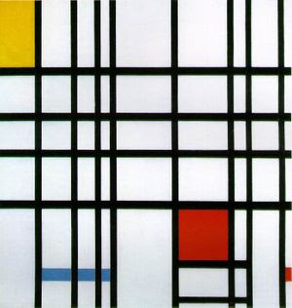
Piet Mondrian: Komposition med gul, blå og rød. 1937-42

Slide 17
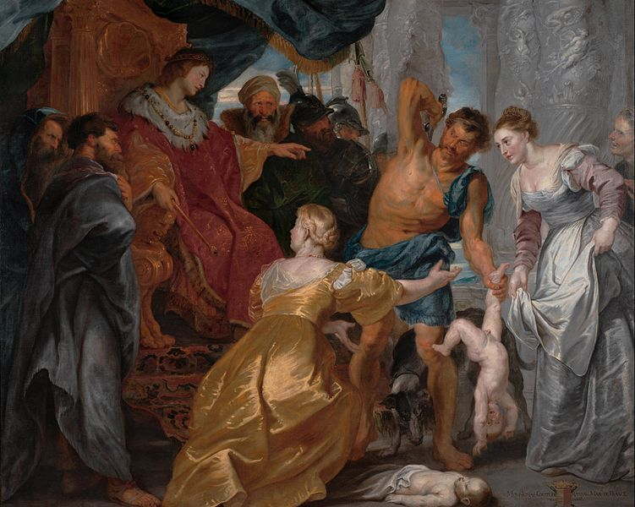
Rubens: Salamons dom, ca. 1617

Slide 18
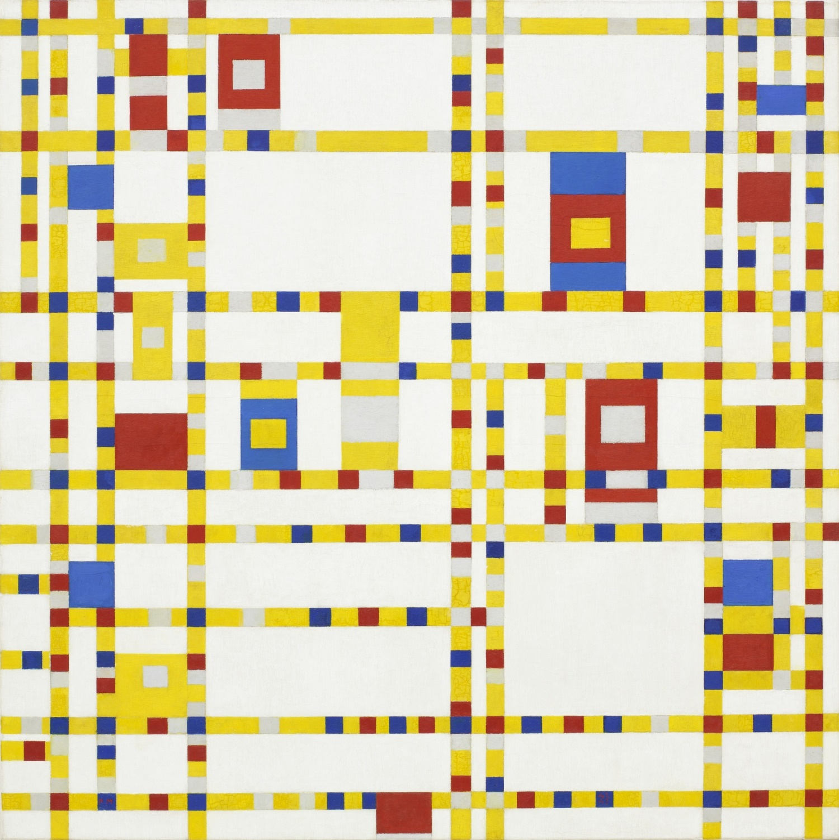
Piet Mondrian: Broadway Boogie Woogie, 1942-43

Slide 19
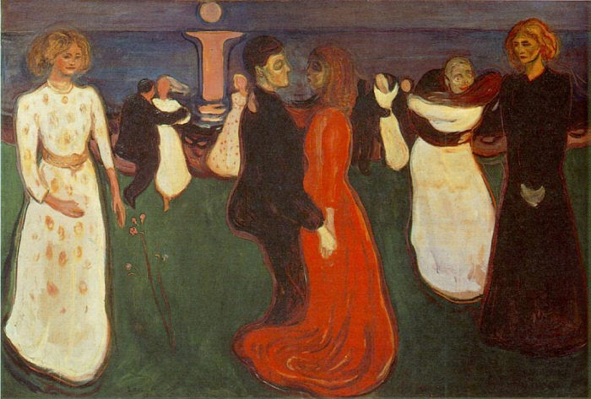
Edward Munch: Livsdansen, 1900

Slide 20
Komplementærkontrast komplementærfarver
Farve

Slide 21
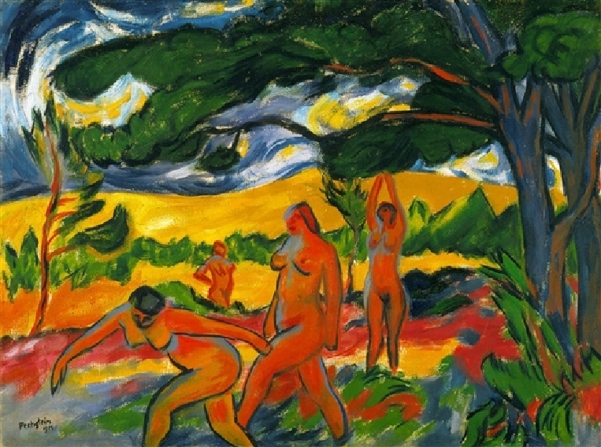
Max Pechstein: Under træerne, 1911

Slide 22
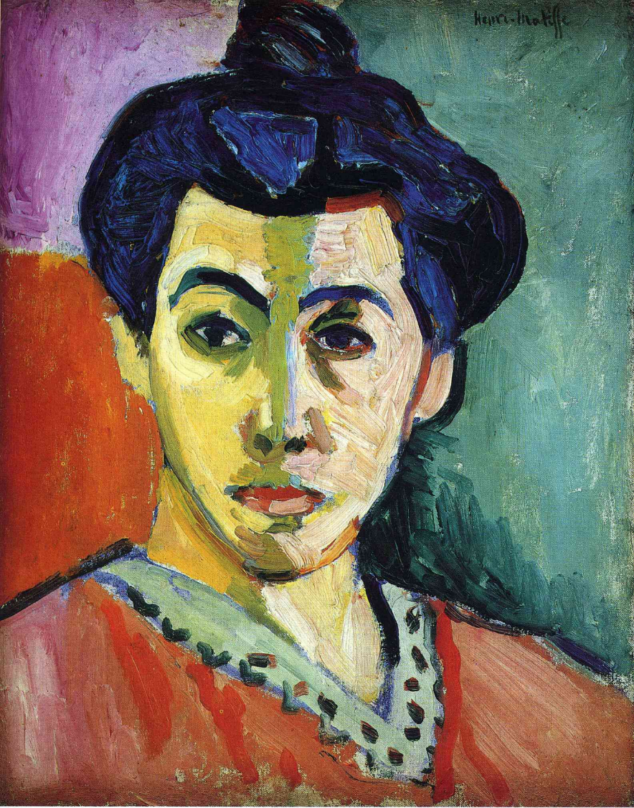
Henri Matisse: Portræt af Madame Matisse. Den grønne stribe, 1905.
Olie på lærred, SMK Statens Museum for Kunst

Slide 23
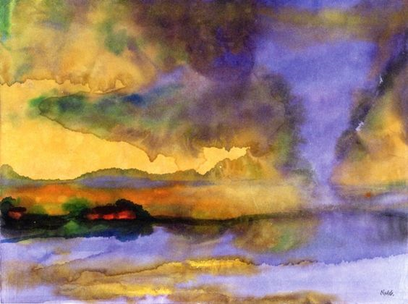
Emil Nolde, Landskab , o. 1935, akvarel på papir

Slide 24
Kvantitetskontrast

Slide 25
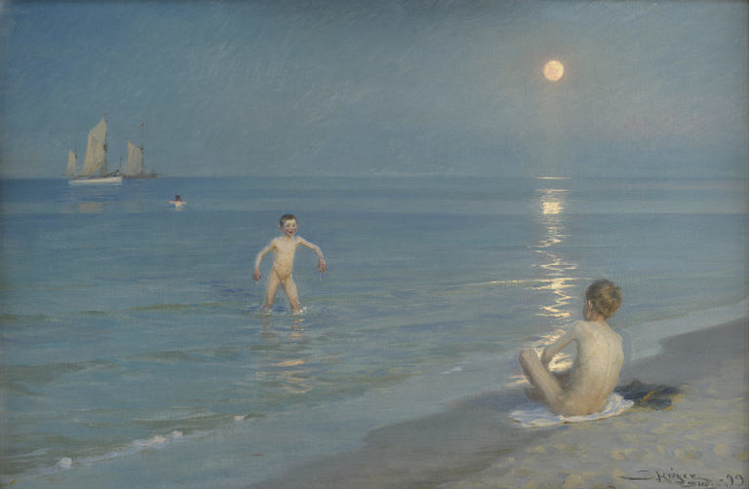
P. S. Krøyer: Badende drenge en sommeraften ved Skagens strand, 1899.
Olie på lærred, 100,5 x 153 cm, Statens Museum for Kunst

Slide 26
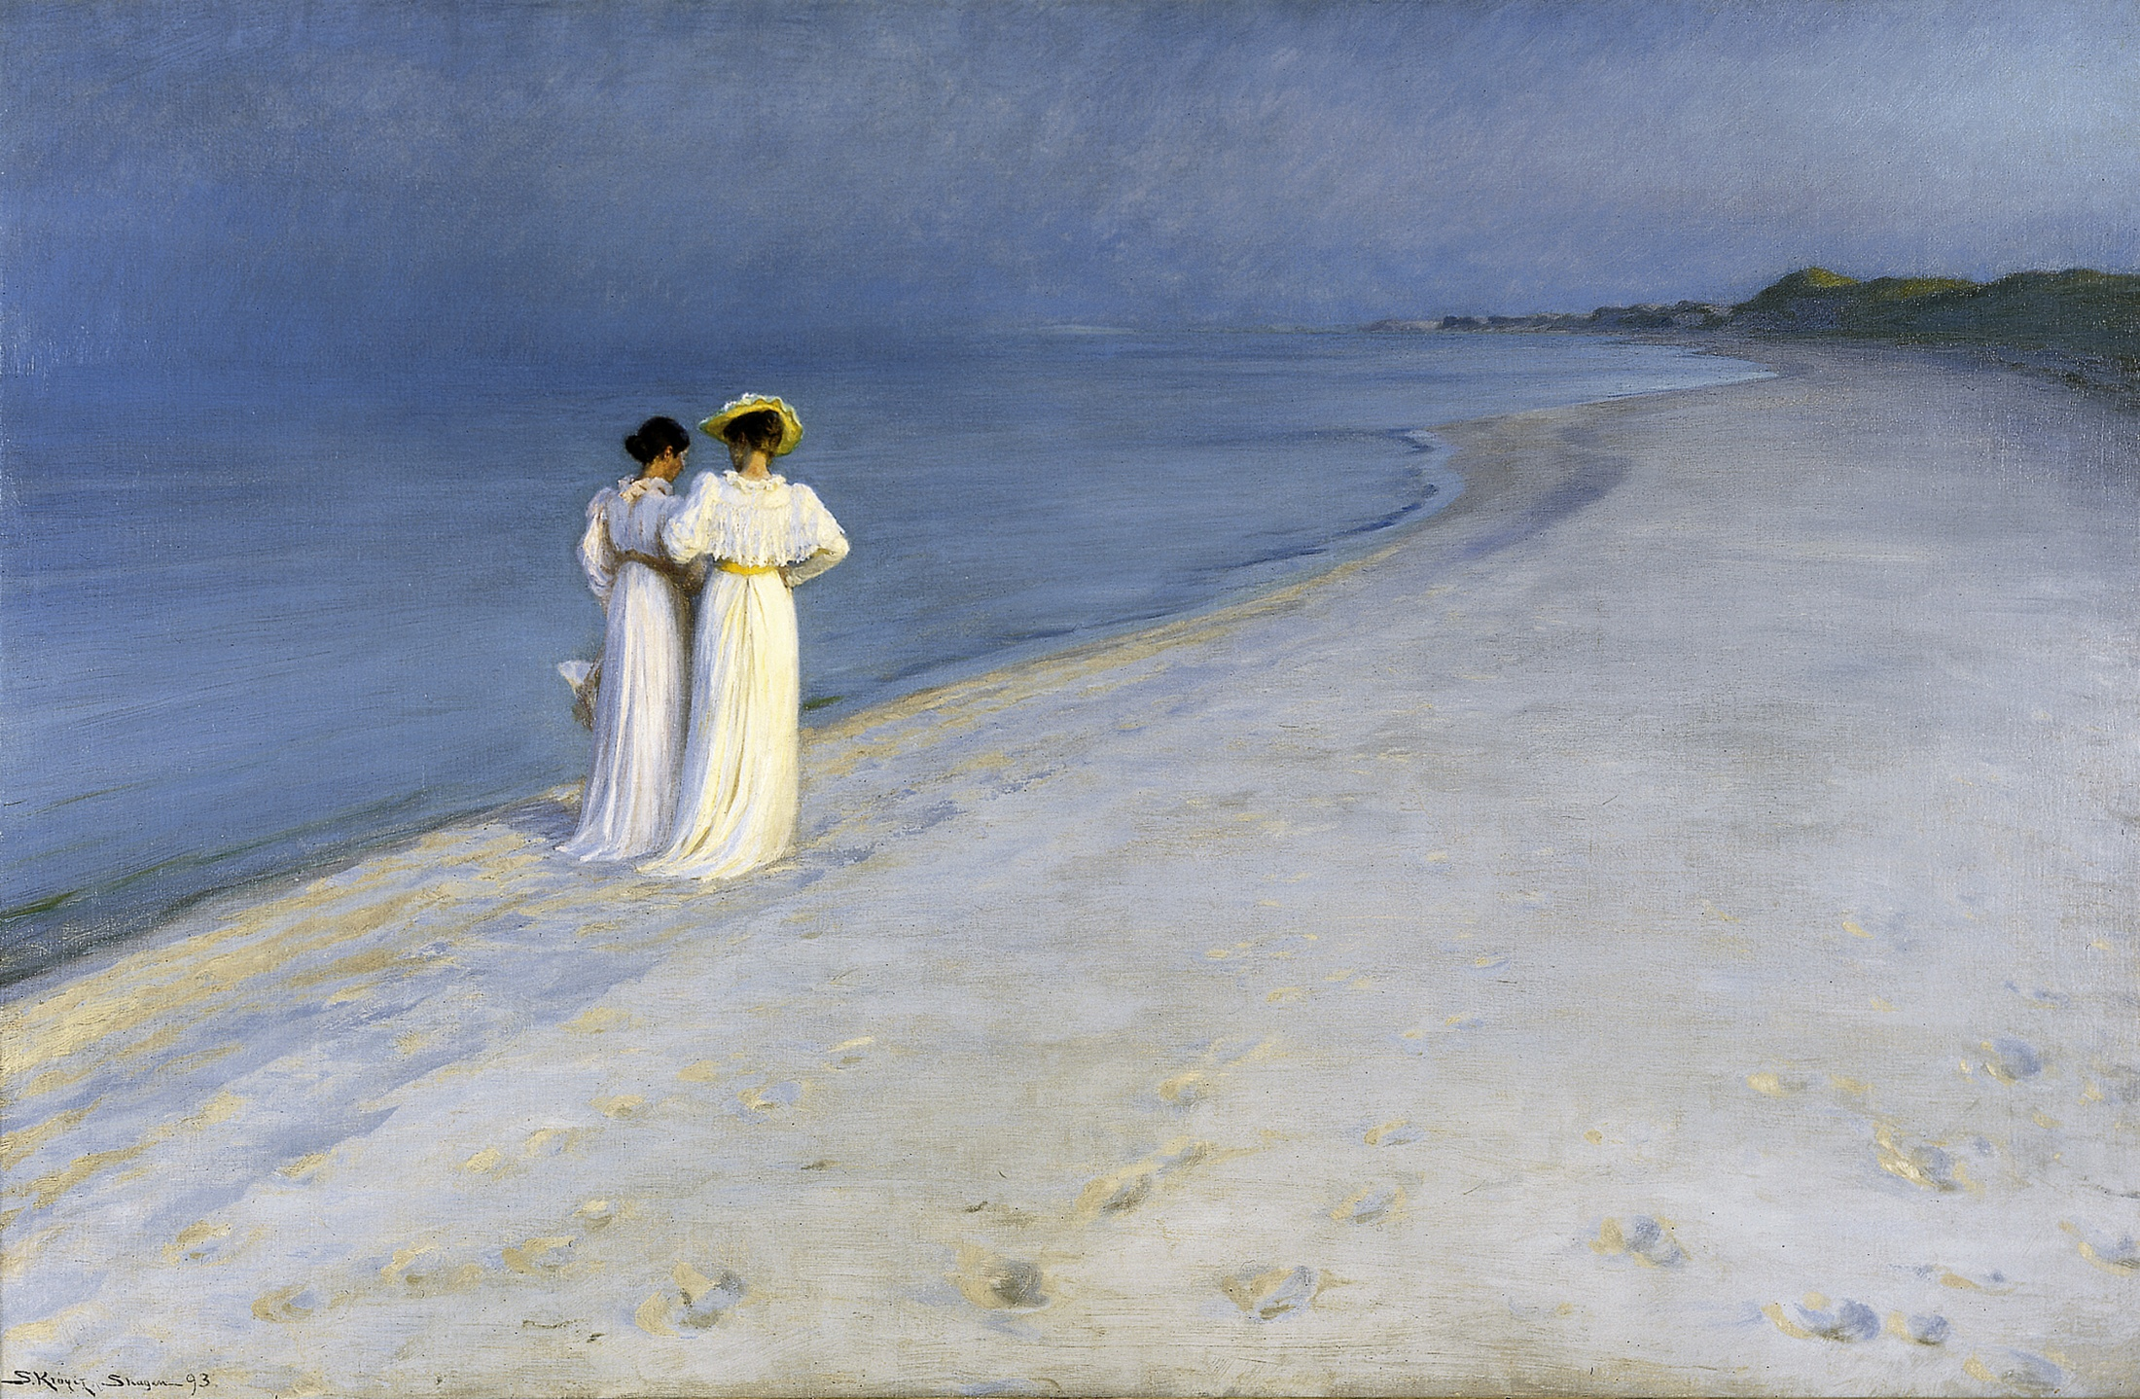
Krøyer: Sommeraften på Skagen Sønderstrand, 1893

Slide 27
Kvalitetskontrast

Slide 28
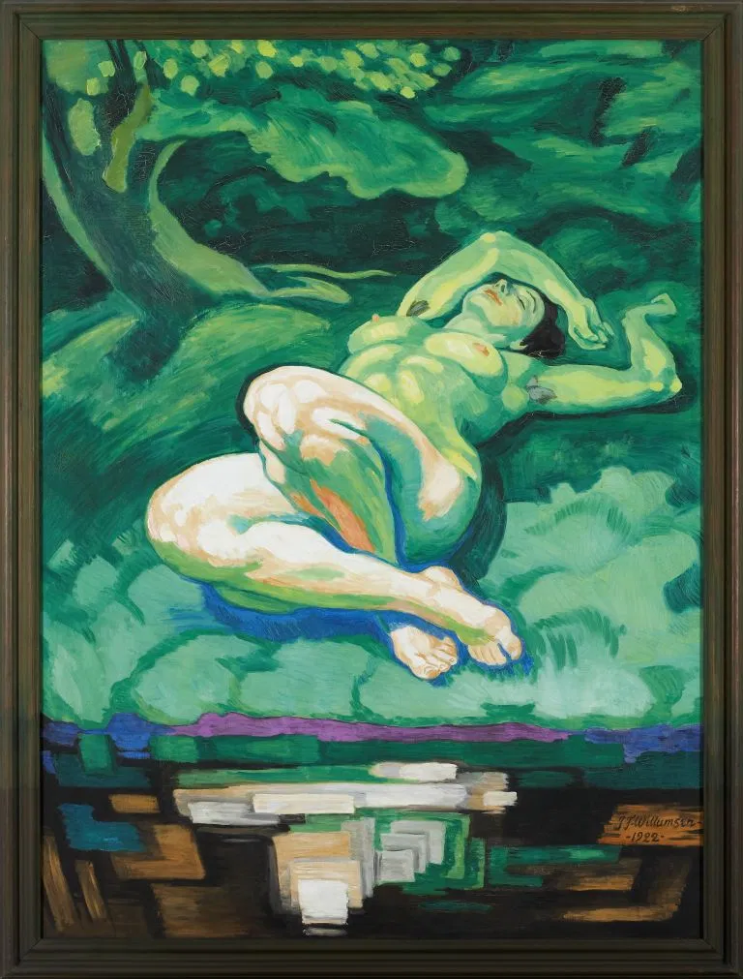
J. F. Willumsen:
Den grønne pige, 1922

Slide 29
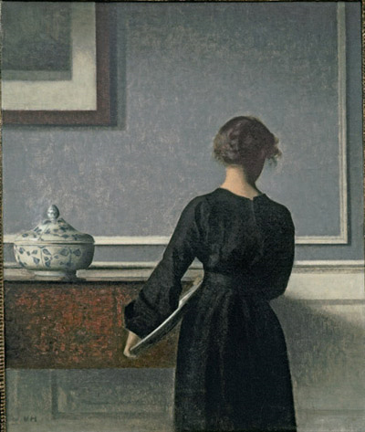
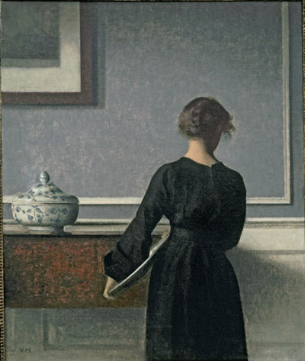
Hammershøi:
Interiør med ung kvinde set fra ryggen, 1903-04

Slide 30
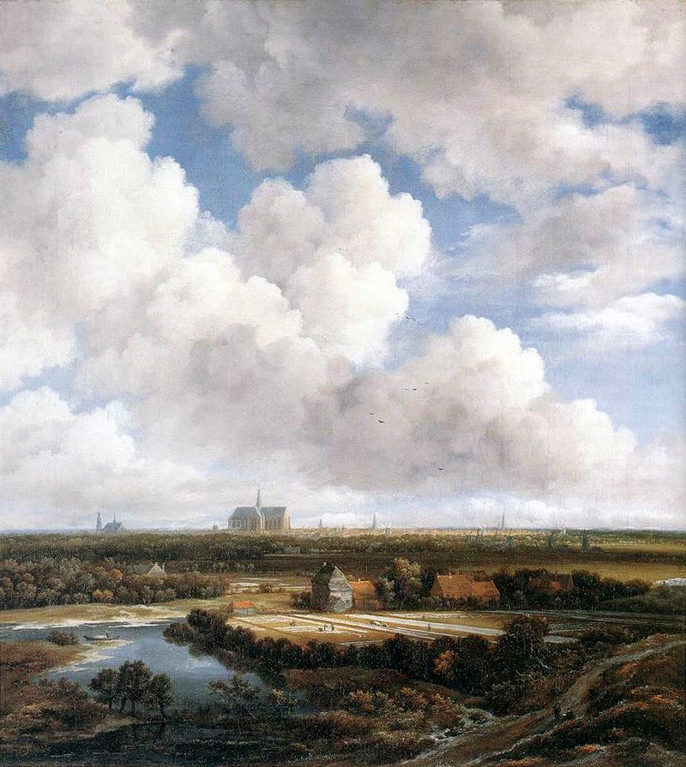
Jacob van Ruisdael:
View of Haarlem with
Bleaching Fields
1670–1675

Slide 31
Lys – mørkkontrast
Farve

Slide 32
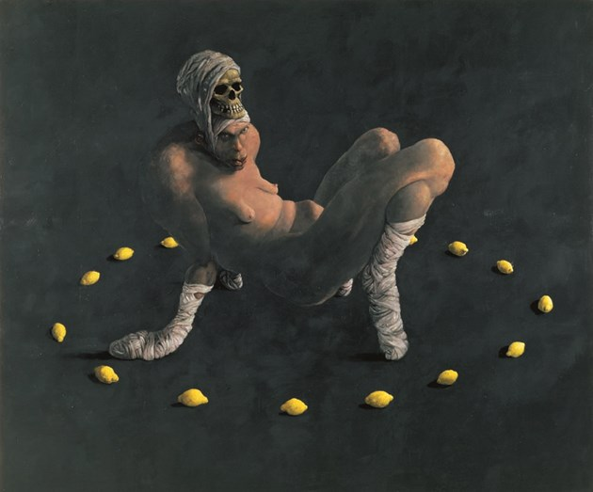
Michael Kvium: Naturkreds, 1992.
Olie på lærred, AROS Aarhus Kunstmuseum

Slide 33
Kold-varmkontrast
Farve

Slide 34
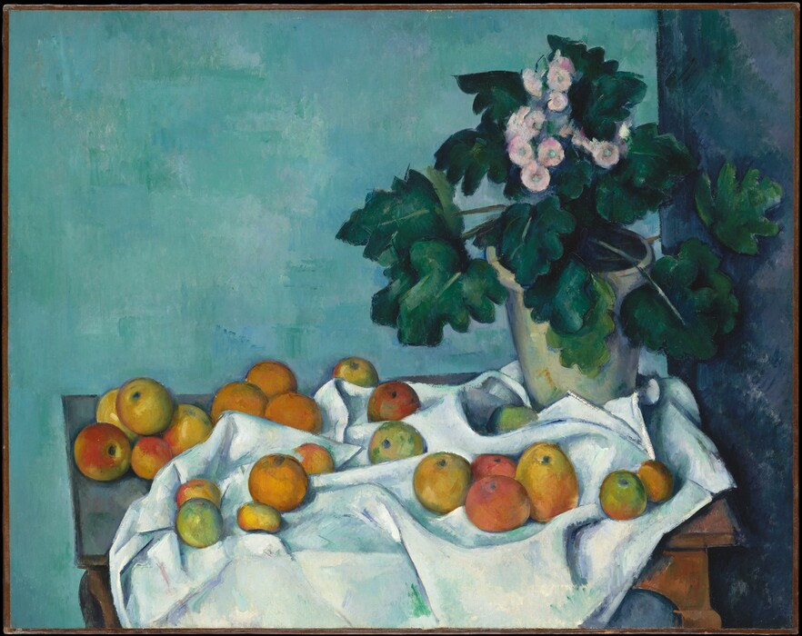
Cezanne, Stilleben med æbler og primula, 1890.
Olie på lærred, 73 x 92,4 cm. The Metropolitan Museum of Art, New York/Sam A. Lewisohn

Slide 35
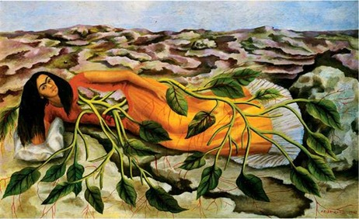
Frida Kahlo: Selvportræt, 1942

Slide 36
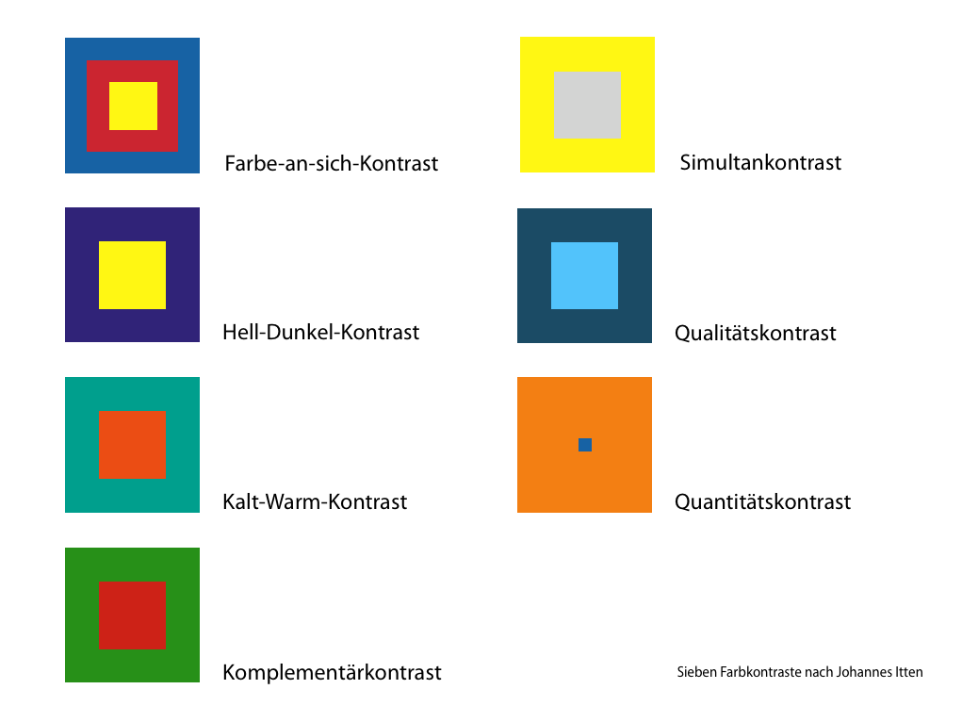
Egenkontrast
Simultankontrast
Lys-mørk-kontrast
Kvalitetskontrast
Kold-varm-kontrast
Kvantitetskontrast
Komplementærkontrast

Slide 37
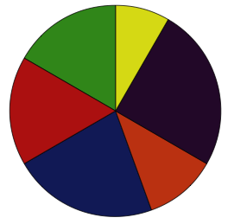
Lysværdi
„Lysværdier“
efter
Goethes farvelære:
Gul: 9
Orange: 8
Rød: 6
Violet: 3
Blå: 4
Grøn: 6
Harmonischer Farbkreis (i.S. des Quantitätskontrastes) von Claudia Heinze: Media: Quantitaetskontrast-claudia heinze.pdf
Notes:
https://www.uni-weimar.de/kunst-und-gestaltung/wiki/Farbe

Slide 38
OPGAVE
Lav et oliekridt-billede af et ansigt
med farver
Vælg om farveholdningen skal være:
dramatisk, voldsom, støjende
glad, livlig
stilfærdig
dyster, mørk

Slide 39
VISUALISERINGSØVELSE:
LAV EN KREATIV UDGAVE AF FARVECIRKLEN
Kunstnerisk problemstilling:
Hvordan kan man visualisere Ittens farvecirkel på en kunstnerisk og kreativ måde og samtidig bevare alle cirklens grundlæggende farver?
Dan grupper i klassen.
Lad hver gruppe stå for at indsamle objekter eller forgængelige materialer, for eksempel mad, dyr, planter, eller hvad I nu kan finde på af kreative materialer. Dæk alle farvecirklens farver.
Arranger det indsamlede materiale til en samlet farvecirkel.
Kun fantasien sætter grænser, både når det gælder materialevalg, og når det gælder arrangementet som helhed, så længe man kan afkode referencen til farvecirklen.
TIL PORTFOLIO
Upload din gruppes farvecirkel til Instagram, #sysfarvecirkel og læg den i din portfolio
Skriv navn, hold, skole

Slide 40
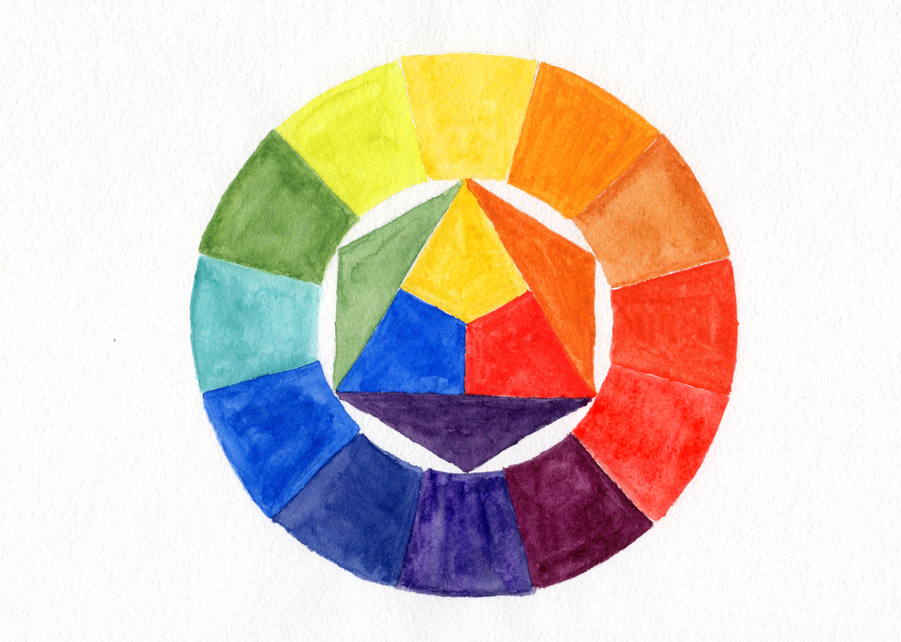

Slide 41
